Slide 1

NỘI DUNG 2: LIÊN XÔ XÂY DỰNG CNXH (1921-1939)

Slide 2

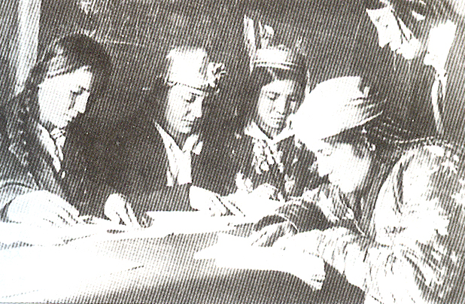
III. Nền văn hóa Xô Viết hình thành và phát triển
* Cơ sở hình thành:
“Văn hóa”: Là tổng thể nói chung những giá trị vật chất, tinh thần do con người sáng tạo ra trong lịch sử hoặc văn hóa là những hoạt động của con người nhằm thỏa mãn nhu cầu đời sống tinh thần.
- Thắng lợi cách mạng tháng Mười Nga mở đường cho việc xây dựng nền văn hoá mới: Nền văn hoá Xô Viết.
- Dựa trên tư tưởng của chủ nghĩa Mác – Lê Nin và kế thừa tinh hoa văn hóa nhân loại.
* Thành tựu:
Một lớp học xóa mù chữ ở Liên Xô năm 1926
Giáo dục:
+ Xoá bỏ nạn mù chữ, sáng tạo ra chữ viết dân tộc.
+ Phát triển hệ thống GD quốc dân, chế độ giáo dục bắt buộc.
-> Đa số người dân có trình độ văn hoá cao, đội ngũ tri thức có năng lực sáng tạo.

Slide 3

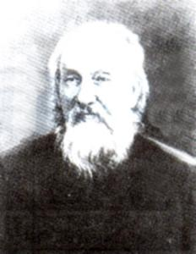
III. Nền văn hóa Xô Viết hình thành và phát triển
* Thành tựu:
- Khoa học- kĩ thuật: đạt được nhiều thành tựu, chiếm lĩnh nhiều đỉnh cao của khoa học thế giới.
C.Xi-ôn-côp-xki sinh tại thành phố I-dep-xkôi-e. 10 tuổi bị điếc, ông tự học và trở thành thầy giáo vào năm 1879. Cuối TK XIX nhiều công trình nghiên của ông được công bố: chế tạo khí cầu kim loại, lí thuyết chuyển động của phản lực, sơ đồ tên lửa tầm xa tên lửa cho du hành liên hành tinh; công thức Xi-ôn-côp-xki tính vận tốc tên lửa. 1929, đề xuất lí thuyết chuyển động của tên lửa. ông đưa ra ý tưởng về vệ tinh nhân tạo Trái Đất nghiên cứu Khí động lực học và Triết học.
C.Xi-ôn-cốp-xki (1857 – 1935)
Người sáng lập ngành du hành vũ trụ hiện đại

Slide 4





III. Nền văn hóa Xô Viết hình thành và phát triển
* Thành tựu:
- Văn hóa - nghệ thuật: Có cống hiến xuất sắc vào kho tàng văn hoá - nghệ thuật nhân loại.

Slide 5



